Slide 1
Le politiche regionali per la resilienza ai cambiamenti climatici. Uno sguardo comparativo Italia - Germania
Dr. Karl-Ludwig Schibel Coordinatore Alleanza per il Clima Italia
Mai sprecare una crisi – Dall’emergenza pandemica al contrasto all’emergenza climatica| 9 ottobre 2020

Slide 2
Membri di Climate Alliance
Numeri chiave
1.853 membri
27 paesi europei
Circa 87 milioni di abitanti
22% della popolazione europea

Slide 3
Impegni di Climate Alliance
Riduzione delle emissioni di CO₂ del 10% ogni 5 anni e dimezzare le emissioni entro il 2030 (1990 come anno base)
➤ Alleanza per il clima è l’unica rete europea di governi locali con un obiettivo quantitativo
Cooperazione con i popoli indigeni del bacino amazonico per la protezione delle foreste pluviali
➤ I membri di Alleanza per il Clima si assumono una responsabilità globale

Slide 4
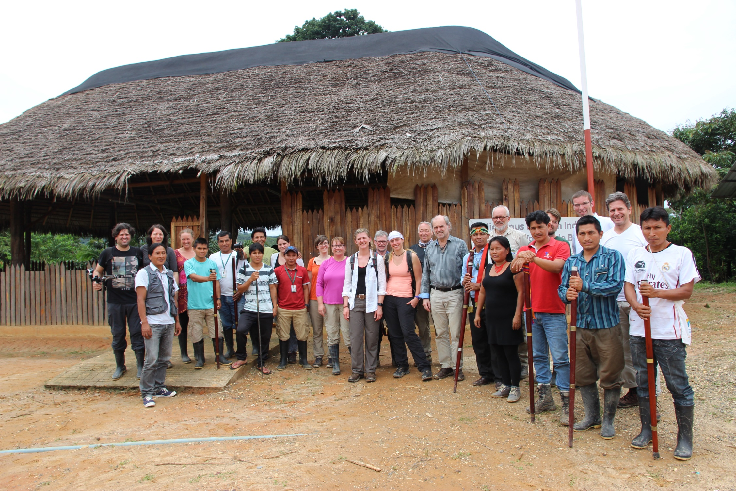
Cooperazione con i popoli indigeni
Notes:
COVENANT OF MAYORS
Since its beginnings in 2008, Climate Alliance has been one of the main city networks responsible for running the Covenant of Mayors and related offices. As a result, we have not only been able to help shape this European Commission led initiative, but to play a role in key EU climate and energy policy discussions of great relevance to our members. The initiative contributes substantially to increased international recognition for the importance of the local level in climate action while promoting innovative approaches to networking and knowledge exchange. It also offers practical support in the development and implementation of local climate and energy plans while also enhancing local cooperation with the national and sub-national level.
CLIMATE ALLIANCE INVOLVEMENT
The Climate Alliance European Secretariat is part of the consortia managing the Covenant of Mayors in the following regions:
• The European Union
• Eastern Europe
• Sub-Saharan Africa (new in 2016)
The European Secretariat and Climate Alliance National Coordination offices in Austria, Germany, Italy and Luxembourg are active Covenant Supporters, supporting signatory in their areas and offering Covenant-related activities. Climate Alliance also coordinates the German and Italian Covenant Clubs while supporting the Spanish Club.
COVENANT EUROPE
In its role with the Covenant Europe, Climate Alliance regularly organises targeted activities to support signatory municipalities. The European Secretariat has a special role in leading methodological developments for the Covenant – building upon its broad experience in developing CO2 monitoring tools as well as identifying adaptation and financing options. In 2016, the Secretariat paid particular attention to enriching the “Capacity Sharing Corner” of the Covenant website with new features such as a peer-to-peer learning tool.
In July 2016, an updated version of the Covenant of Mayors reporting framework was released to support municipalities in their climate and energy planning as well as in tracking progress. The new framework and guidance were the result of a wide-ranging consultative process led by the Climate Alliance team. Thanks to Climate Alliance expertise, the resulting template now also covers the adaptation pillar of the initiative.
Want to learn more? Contact Lucie Blondel at l.blondel@climatealliance.org.
eumayors.eu

Slide 5
Principi delle Azioni per il Clima
di Climate Alliance

Slide 6
Rispondere ai cambiamenti climatici
Mitigazione
Tutte le strategie ed azioni che mitigano i cambiamenti climatici affrontando le cause della crescita della concentrazione dei gas serra in atmosfera.
Obiettivo
Ridurre le emissioni di gas serra e aumentare la capacità di assorbimento.
Adattamento
Tutte le strategie ed azioni che affrontano le conseguenze dei cambiamenti climatici.
Obiettivo
Ridurre la vulnerabilità dei sistemi ambientali e socio-economici agli effetti negativi dei cambiamenti climatici attuali e futuri, ma anche cogliere le opportunità per uno sviluppo integrato sostenibile territoriale.
Queste strategie ed azioni non sono alternative, ma complementari. Senza mitigazione l’adattamento non sarà più un’opzione. Ma ancora più importante: si tratta di un insieme di azioni in una strategia comprensiva di riduzione delle emissioni di gas serra.
Notes:
L’adattamento è la modifica dei sistemi naturali o umani in risposta a stimoli climatici in atto o attesi o ai loro effetti,. L’adattamento cerca di ridurre i danni o sfrutta le opportunità vantaggiose. L’adattamento può comprendere strategie nazionali, regionali e locali.

Slide 7
Le principali sfide per l’adattamento
Costi alti di investimento: adattamento di infrastrutture esistenti (edifici, rete fognaria, rete elettrica), implementazione di misure protettive (protezione da inondazioni nell’ambiente costruito), miglioramento della resilienza climatica di nuove infrastrutture (nuovi parametri per la pianificazione e costruzione).
Questioni di Governance: impatti a lungo termine vs. cicli politici brevi (impegno politico), carattere integrato dell’adattamento (consapevolezza del rischio in modo trasversale e capacità di adattamento degli stakeholder), estensione geografica e cooperazione (bacini fluviali).

Slide 8
Le principali sfide per l’adattamento
Costi sociali ed economici del “mal-adattamento”. Azioni in conflitto con gli obiettivi di mitigazione, che utilizzino le risorse in maniera non sostenibile, benefici non distribuiti in maniera equa.
Misure di adattamento sono in parte investimenti senza ritorno economico.
Cambiare narrativa – narrative strategiche
“Mitigazione” e “adattamento” sono termini tecnici che vanno bene nel discorso tra esperti. Per comunicare il tema della politica climatica servono narrative strategiche: rendere il territorio “capace di futuro”, aumentare la sicurezza e la vivibilità, essere preparati, creare lavoro e benessere, etc.

Slide 9
Adattamento a livello europeo
Bruxelles, 1.4.2009 COM(2009) 147 definitivo
LIBRO BIANCO - L'adattamento ai cambiamenti climatici: verso un quadro d'azione europeo
2013 Strategia UE per l’adattamento
2014 Mayors Adapt
2016 Patto dei Sindaci per il Clima e l’Energia
Ott. 2017 – Gen. 2018 Consultazione pubblica sulla Valutazione della Strategia UE per l’adattamento
Maggio 2020 Parte consultazione per nuova strategia di adattamento nel European Green Deal
Inizio 2021 – Nuova strategia di adattamento

Slide 10
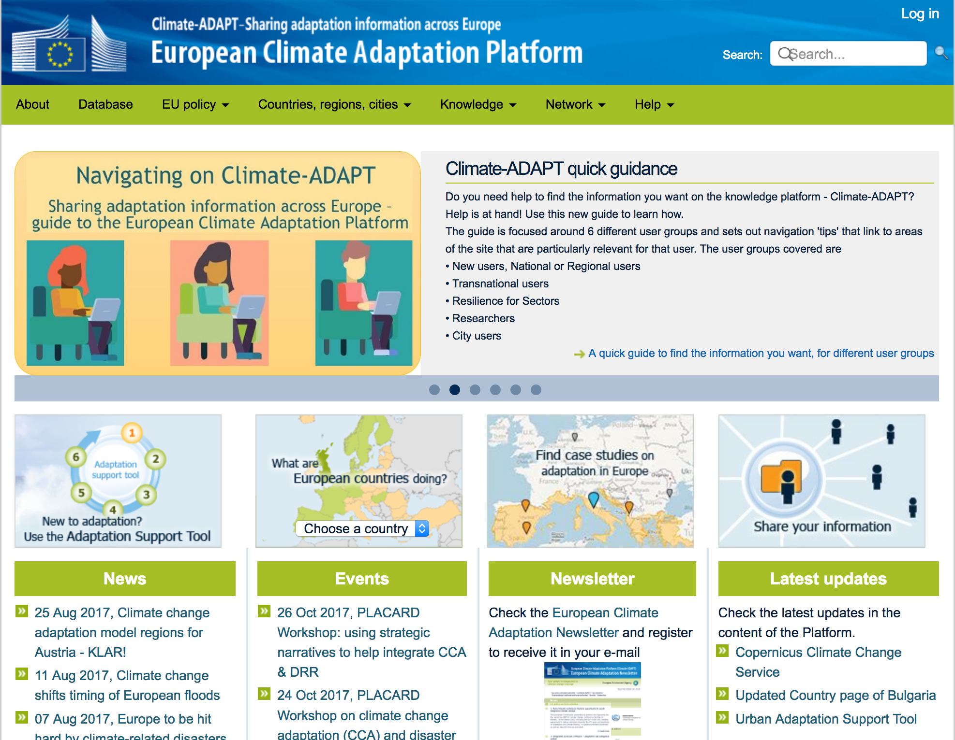

Slide 12
Adattamento a livello nazionale in Italia
2014 Strategia Nazionale di Adattamento
2017 Piano Nazionale di Adattamento ai Cambiamenti Climatici – Prima bozza per consultazione
2019 Greenreport: «del Piano, dopo la consultazione pubblica cui è stato sottoposto nel 2017, si sono infatti perse le tracce»
2020 «Il PNAC non è stato ancora adottato» osserva Sergio Castellari, CMCC

Slide 13
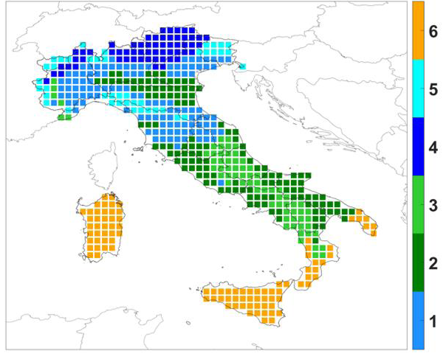
Piano Nazionale
Macroregione 1: Prealpi e Appennino Settentrionale
Macroregione 2: Pianura Padana, alto versante adriatico e aree costiere dell’Italia centro-meridionale
Macroregione 3: Appennino centro-meridionale e alcune zone limitate dell’Italia nord occidentale
Macroregione 4: Area alpina
Macroregione 5: Italia settentrionale
Macroregione 6: Aree insulari e l’estremo sud dell’Italia

Slide 14
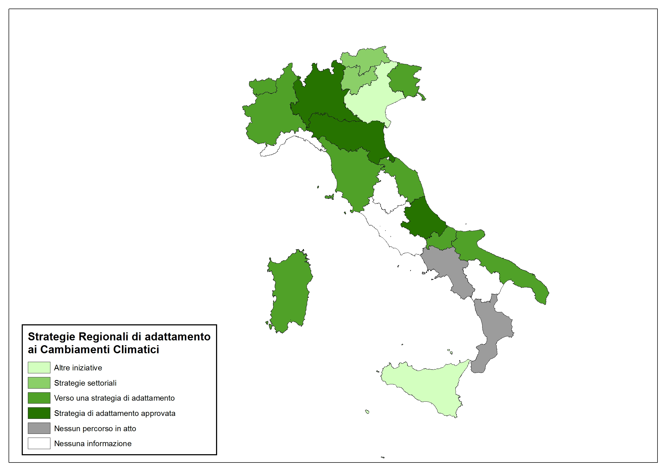
Strategie regionali di adattamento
Fonte: Elaborazioni ISPRA su dati delle Regioni (novembre 2018)

Slide 15
Strategie e piani a livello regionale
Lombardia: Strategia Regionale di Adattamento ai Cambiamenti Climatici (SRACC, 2014) e approvato “Documento di Azione Regionale sull’Adattamento al Cambiamento Climatico”
Emilia Romagna: Strategia di mitigazione e adattamento per i cambiamenti climatici
Abruzzo: Linee Guida per la predisposizione del PACC, il Profilo Climatico Regionale e l’Atlante del Clima e sta redigendo il Piano

Slide 16
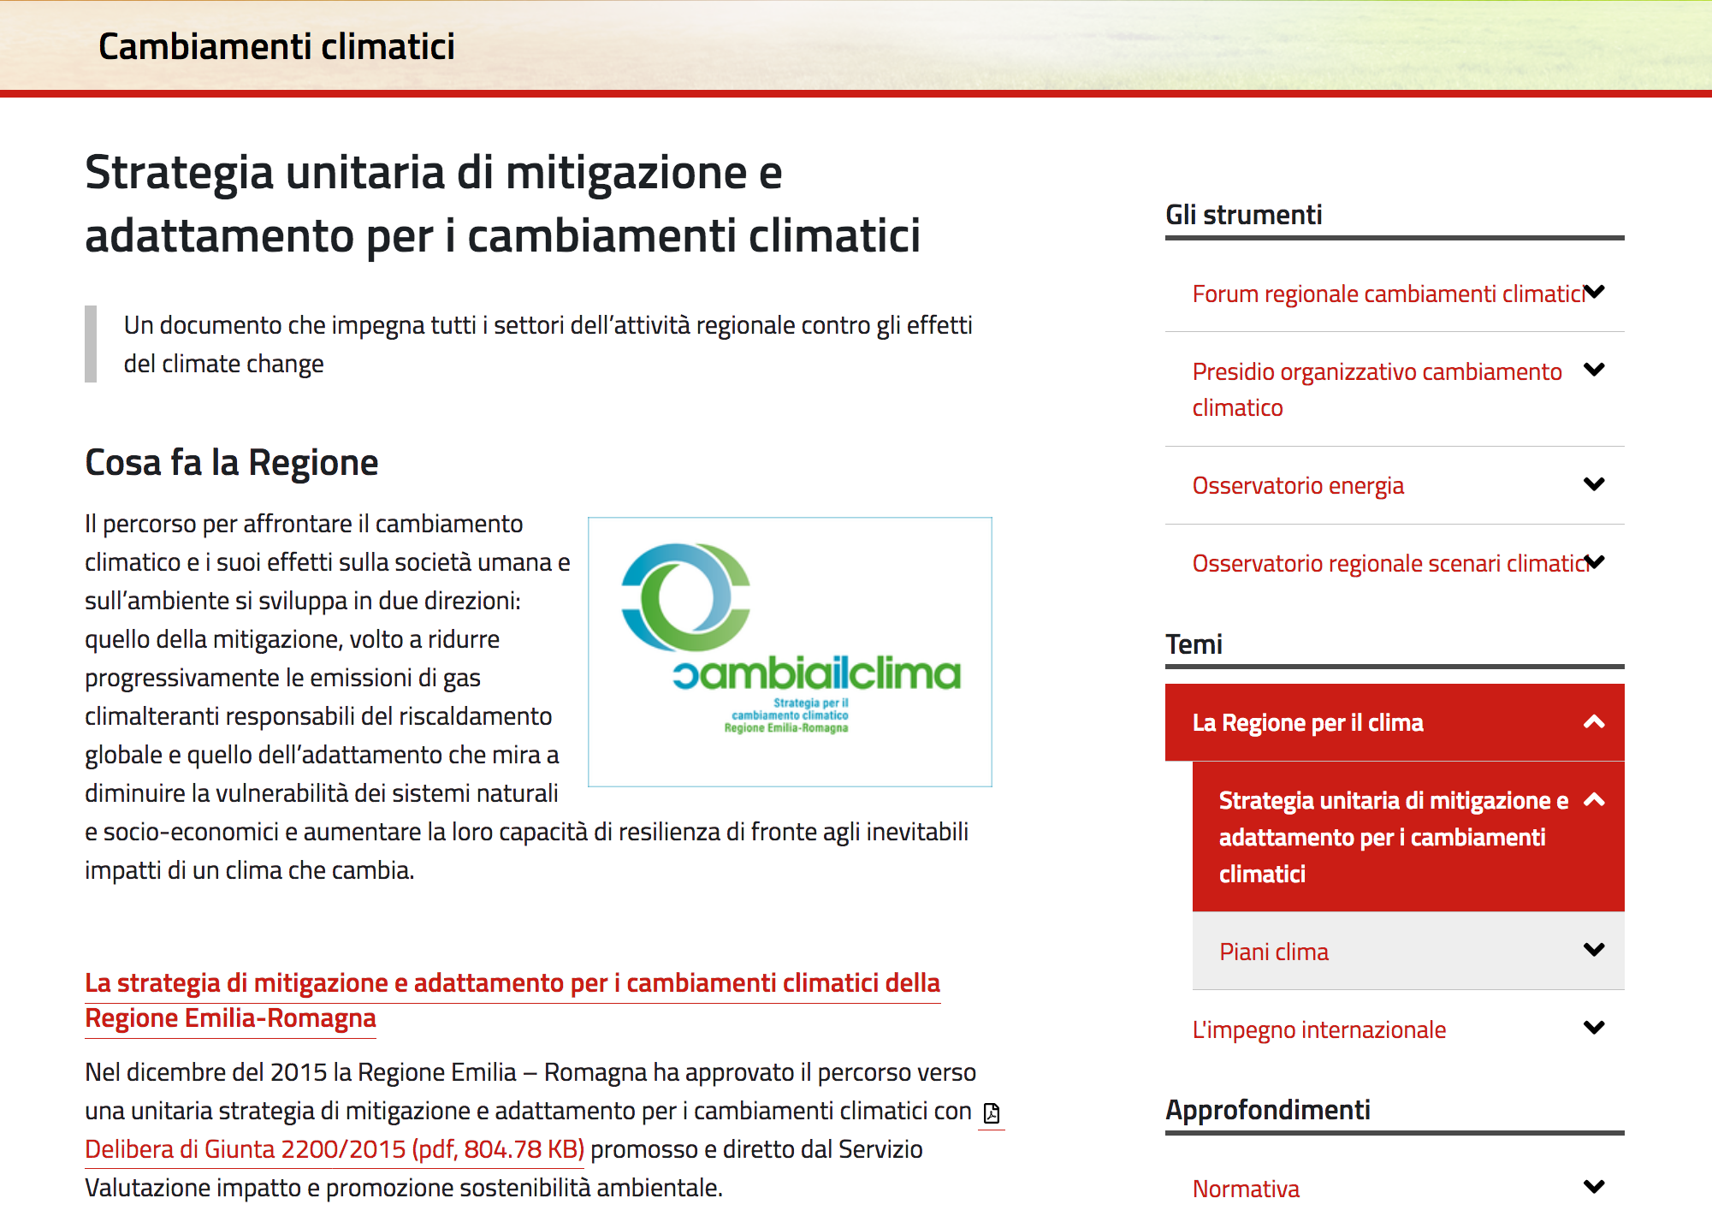
Regione Emilia-Romagna

Slide 17
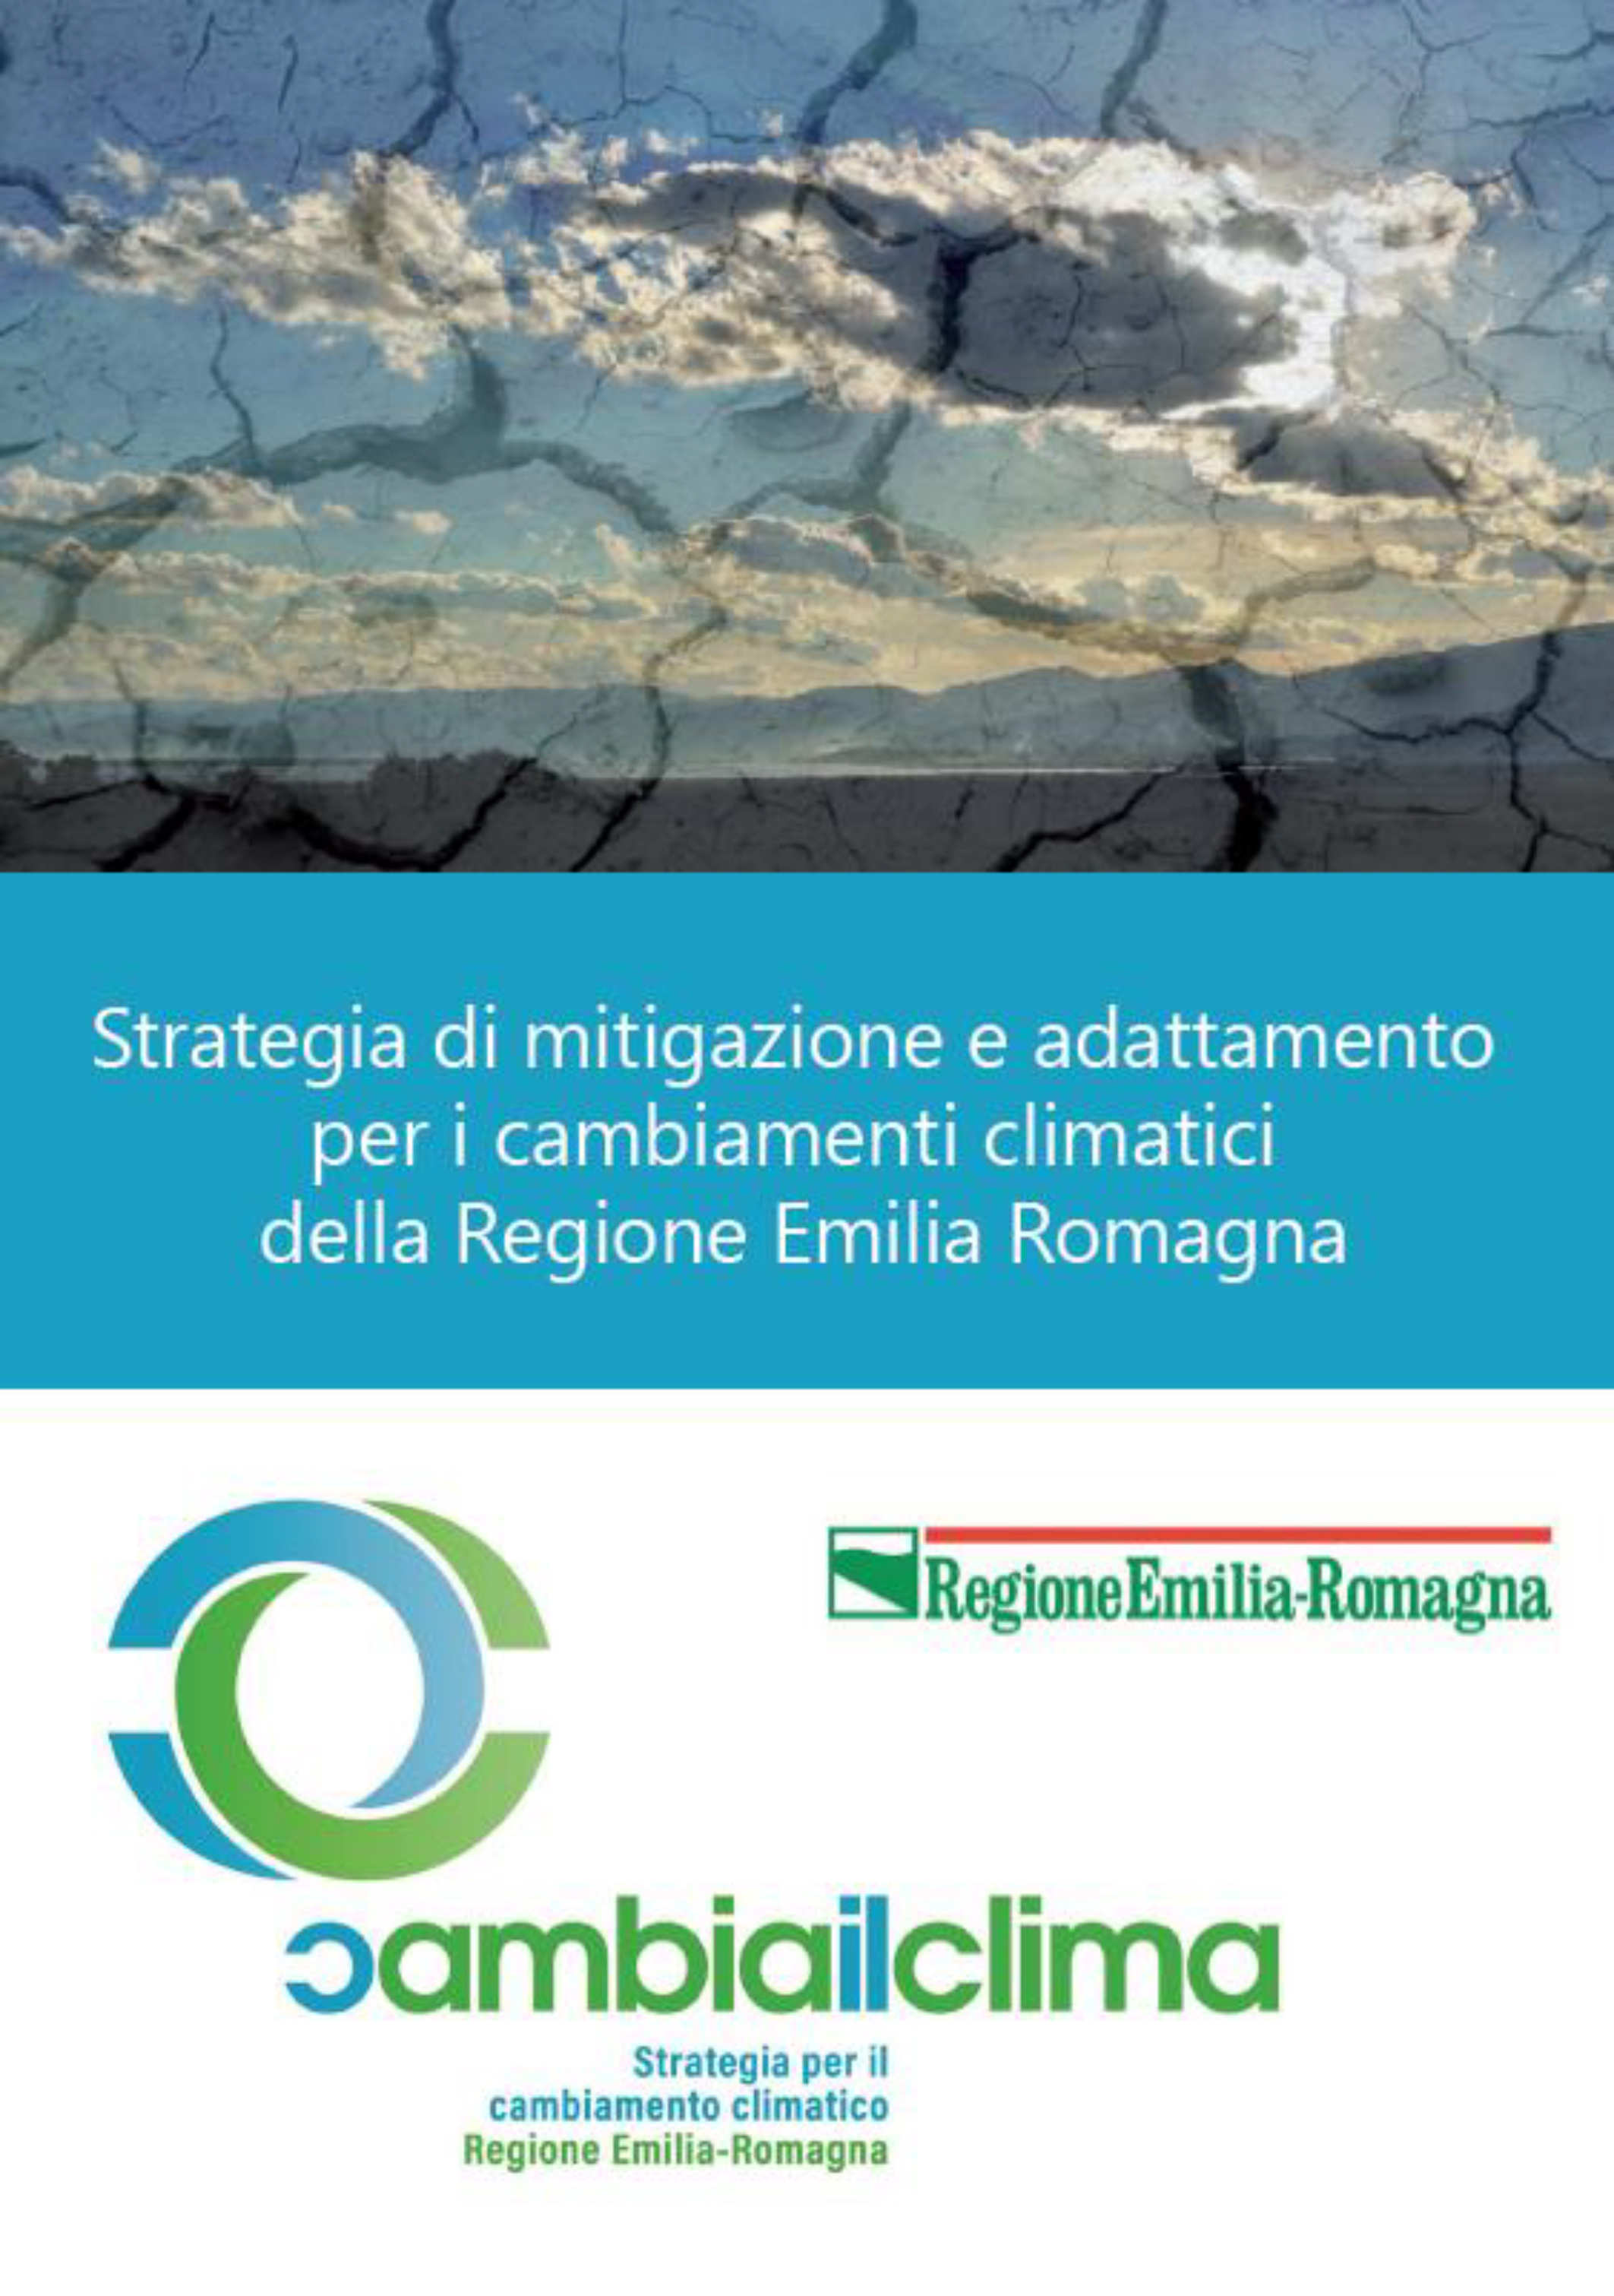
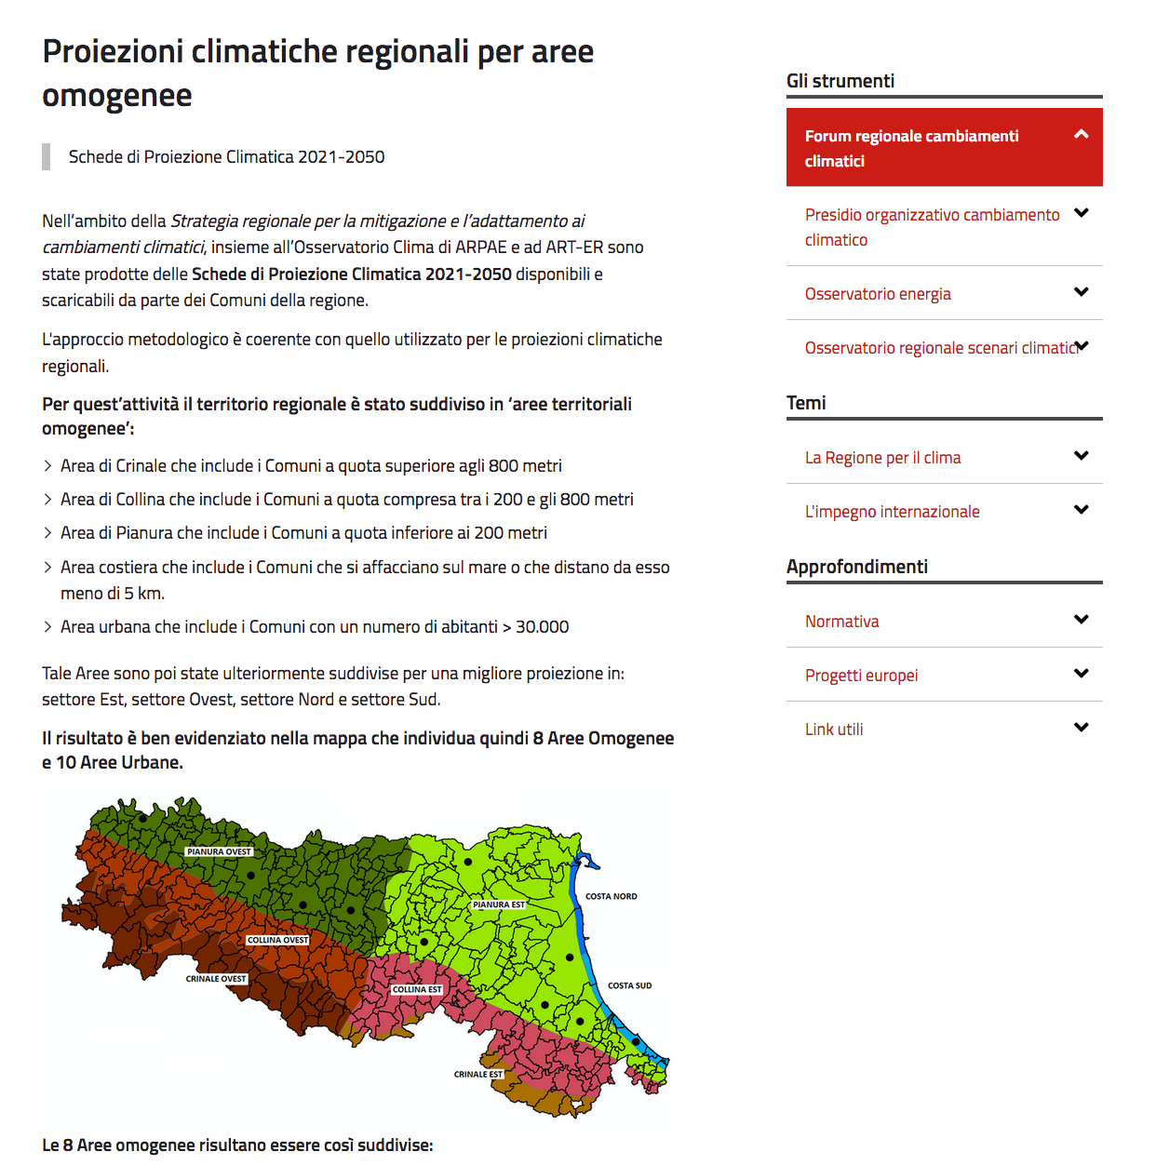
Regione Emilia-Romagna

Slide 18
Strategie e piani livello locale/sub-regionale
Perché i Comuni sono importanti
Le autorità locali in qualsiasi area geografica e situazione socio-economica sono vulnerabili ai vari impatti del cambiamento climatico (spostamento delle condizioni climatiche territoriali: più calore/pioggia, cambiamenti nella biodiversità, innalzamento dei livelli del mare ed erosione delle coste…)
Le dimensioni degli eventi meteorologici estremi hanno un grande impatto sulla popolazione (ondate di calore), edifici, infrastrutture (inondazioni) e di conseguenza possibili collassi sistemici (energia/ ICT).
➔ Le autorità locali sono attori centrali per la progettazione e l’implementazione di azioni di adattamento, migliorando la resilienza territoriale complessiva.

Slide 19
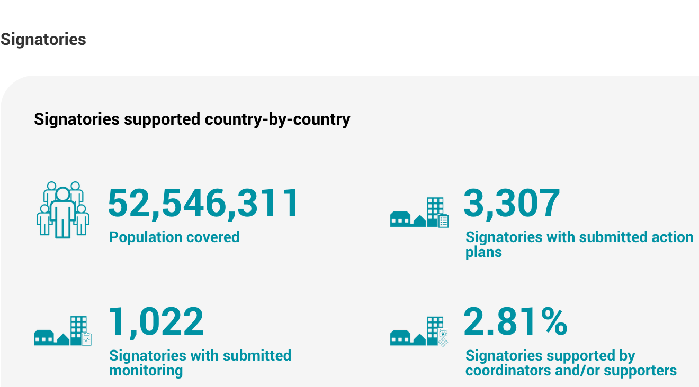
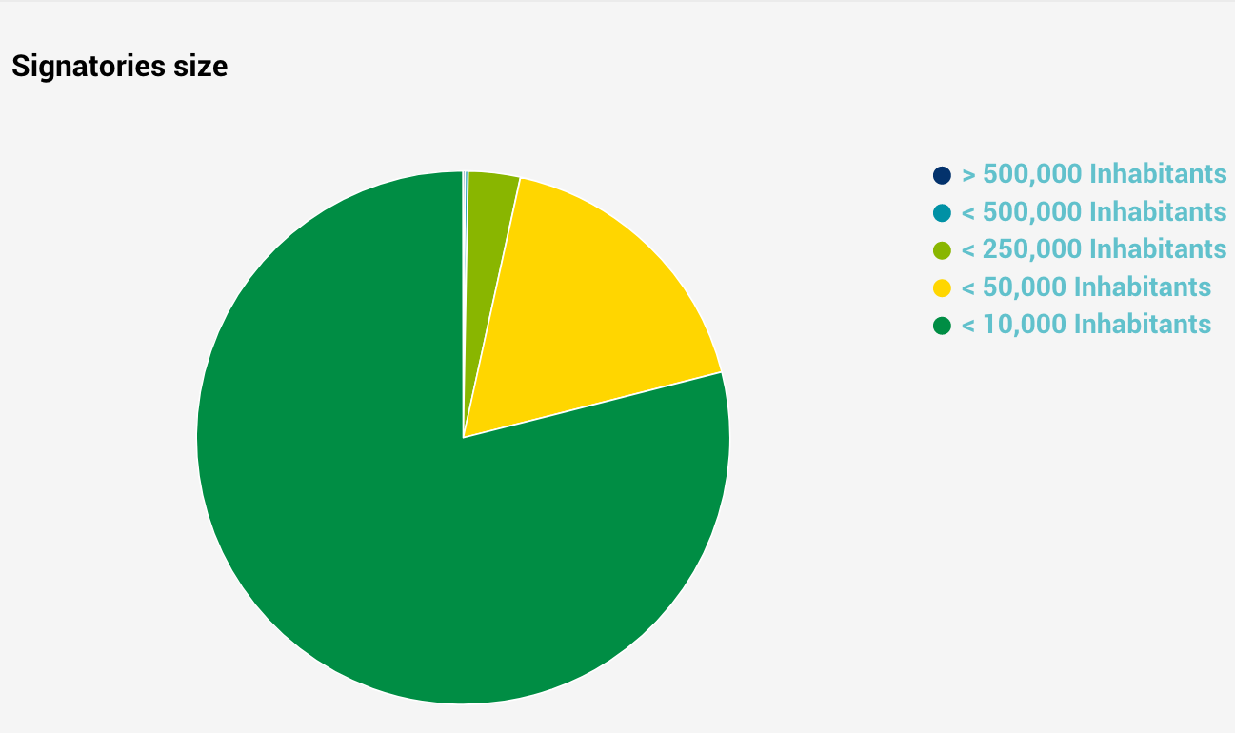
La situazione a livello locale

Slide 20
Adattamento in Italia - Conclusioni
A livello nazionale, regionale e locale nelle politiche di adattamento mancano continuità e un approccio pragmatico all’altezza del problema.
A livello nazionale manca una versione definitiva del Piano e più ancora un processo continuo di monitoraggio e aggiornamento che accoglie gli avanzamenti scientifici, le esperienze fatte in un campo di rapida evoluzione.
Le Regioni hanno un ruolo chiave tra il livello nazionale e gli enti locali di mettere a disposizione dei Comuni scenari e dati di rischi, vulnerabilità e possibili impatti e cataloghi di possibili misure. Finora non rispondono (salvo Emilia Romagna e Lombardia) a questo compito.
Gli enti locali sono sovraffaticati da elaborare Piani di adattamento senza linee guida, senza dati, senza personale qualificato, senza fondi. La discrepanza, per esempio nell’ambito del Patto dei Sindaci, tra piani di mitigazione e piani di adattamento è abissale.

Slide 21
Adattamento e Resilienza in Germania
2008 - La Strategia tedesca di adattamento al cambiamento climatico (DAS)
2011 - Piano d’Azione di adattamento al cambiamento climatico (APA)
2015 - 1°Aggiornamento DAS e APA II
2019 - Rapporto di monitoring DAS
2020 - 2°Aggiornamento DAS e APA III (a breve)

Slide 22
Adattamento e Resilienza in Germania KomPass
Attività del Centro di Competenza per Conseguenze climatiche e Adattamento
consulenza politica
ricerca ambientale
fornitura di informazioni
networking / partecipazione

Slide 23
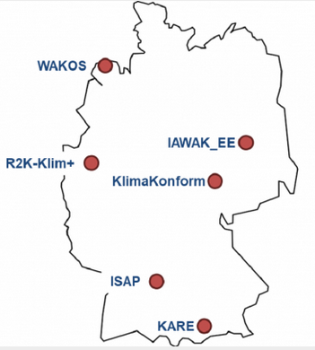
Adattamento e Resilienza in Germania – rete di progetti
WAKOS: protezione delle coste
IAWAK_EE: gestione delle acque in una zona arida
KlimaKonform: Comuni nelle zone collinari
ISAP: Stoccarda come caso di strategie integrate
KARE: Adattamento ai cambiamenti climatici a livello regionale nelle Prealpi
R2K-Klim+: Progetto modulare, Duisburg al centro come livello micro, tutto il bacino del Reno come modello macro. Alto grado di trasferibilità
Due progetti trasversali: NUKLEUS e WIRKsam

Slide 24
Adattamento e Resilienza nei Länder I
Sassonia-Anhalt, 2010 Strategia, aggiornamenti 2013, 2019
Baviera 2016, BayKLAS 2016
Turinga 2013, Impakt, tra poco Impact II
Assia, 2017, Piano integrato protezione del clima
Sassonia 2012, Piano Energia e Clima, 2020, nuova edizione
Brema 2018, Strategie di Adattamento alle Conseguenze dei Cambiamenti Climatici, prossimo rapporto 2023
Nord Reno-Westfalia, 2009, Strategia di Adattamento, 2013, Legge per la Promozione della protezione del clima, 2015, Piano Protezione del Clima
Renania Palatinato, 2010, Centro di Competenza per le Conseguenze dei Cambiamenti Climatici, 2014 Legge per la Protezione del Clima, 2018 Rapporto di Monitoraggio (ogni 4 anni)
Berlino, 2016, Legge per la trasformazione energetica, 2018 Programma Energia e Protezione del Clima

Slide 25
Adattamento e Resilienza nei Länder II
Meclemburgo-Pomerania Anteriore, 1997 Concetto per la Protezione del Clima, 3 edizioni del Piano d’Azione protezione del clima
Schleswig Holstein, 2011, Strategia di Adattamento ai Cambiamenti Climatici, 2017, Adattamento ai Cambiamenti Climatici
Amburgo 2013, Piano d’Azione Adattamento ai Cambiamenti Climatici, 2015 Piano del Clima, 2019 Piano del Clima aggiornato
Saarland, 2008 Concetto Protezione del Clima
Brandeburgo, 2008, Catalogo di Misure per la Protezione del Clima e l’Adattamento ai Cambiamenti Climatici, 2019, Strategia per la Sostenibilità
Bassa Sassonia, 2012, Strategie per l’Adattamento ai Cambiamenti Climatici, 2013 Strategie di Attuazione delle Politiche Climatiche, 2015 Rapporto di monitoraggio,
Turingia, 2018, Legge per la Protezione del Clima e l’Adattamento ai Cambiamenti Climatici

Slide 26
Adattamento e Resilienza, es. di Baden-Württemberg
2013 «Legge per la promozione della protezione del clima in Baden Württemberg» (KSG)
2014 Concetto integrato Energia e Protezione del Clima (IEKK)
2016 Rapporto di Monitoraggio (ogni 3 anni)
2019 Aggiornamento IEKK con la partecipazione di 8.000 cittadini e cittadine
2020 prevista IEKK II e 2°rapporto di monitoraggio

Slide 27
Governance per il piano di adat-tamento, es. Francoforte sul Meno
2008 creazione di un gruppo di coordinamento inter-assessorile Cambiamento climatico (KGK)
Responsabile: Assessorato all’ambiente e alla salute
Processo integrativo. Uffici coinvolti:
Ufficio ambiente | Ufficio aree verdi
Ufficio energia | Ufficio urbanistica
Ufficio mobilità e pianificazione del traffico | Ufficio tecnico
Ufficio traffico stradale | Direzione antincendio
Ufficio salute | Depurazione acque
Ogni ufficio coinvolto aggiunge un’altra competenza a quelle storiche: Adattamento ai cambiamenti climatici e resilienza.

Slide 28
Adattamento in Germania - Conclusioni
Le leggi regionali per la maggior parte non sono vincolanti (strumenti consultivi)
Le condizioni quadro per le attività comunali non sono sufficientemente operative
Mancanza di chiare responsabilità
In particolare i Comuni piccoli e medi hanno problemi a definire le responsabilità e stabilire obiettivi vincolanti

Slide 29
Grazie per l’attenzione! www.climatealliance.it

